Slide 1
Giornata internazionale di preghiera per la chiesa perseguitata
«COLPITI, MA NON DISTRUTTI»

Slide 2
Giornata internazionale di preghiera per la chiesa perseguitata
L’Alleanza Evangelica Italiana si unisce ai milioni di cristiani che in tutto il mondo dedicano una giornata per vivere concretamente la propria unità in Cristo, rivolgendosi al Signore in favore dei cristiani che affrontano le difficoltà della persecuzione.
Sono quasi 400 milioni i cristiani che vivono in luoghi dove confessare la propria fede è un atto pericoloso, che causa opposizione, ingiustizie, discriminazione, detenzione, tortura ed anche la morte. Si tratta di un dato preoccupante, ma non sorprendente. Gesù stesso affermò «se hanno perseguitato me, perseguiteranno anche voi» (Gv 15,20)
Ci fermiamo quindi, insieme ai cristiani di tutto il mondo, ed al popolo di Dio sofferente che ci ha preceduti nella storia per gridare «fino a quando aspetterai, o Signore, santo e veritiero, per fare giustizia?» (Ap 6,10)

Slide 3
Un messaggio dalla Commissione per la libertà religiosa dell’AEI
Nell’Impegno di Città del Capo, documento che rappresenta al contempo una confessione di fede ed una chiamata all’azione di tutto il popolo di Dio, si legge che “il nostro impegno sociale ha conseguenze evangelistiche dal momento che rendiamo testimonianza alla grazia trasformatrice di Cristo Gesù. Se ignoriamo il mondo, tradiamo la Parola di Dio che ci manda a servire il mondo. Se ignoriamo Dio non abbiamo niente da portare al mondo”. Ed ancora, nel Manifesto di Manila (1989) è detto che “mentre predichiamo il regno di Dio dobbiamo fare nostre le sue esigenze di giustizia e di pace” a dimostrazione del fatto che” il popolo di Dio è chiamato alla coerenza tra parole ed opere”.
La libertà religiosa, madre di tutte le libertà, sebbene sia riconosciuta come libertà fondamentale in molteplici Dichiarazioni, Convenzioni, Costituzioni, Patti risulta ancora oggi compressa e persino, in alcune parti del mondo, annientata.
Per dare voce alla chiesa evangelica sotto attacco in Pakistan (Ideaitalia - Nuova serie, Anno VII · n. 15 · 29 agosto 2023 (alleanzaevangelica.org), il popolo di Dio ha avuto modo di essere vicino in preghiera ai cristiani perseguitati, mediante un sit-in di preghiera davanti all’ambasciata del Pakistan a Roma, e di elaborare delle azioni concrete a loro sostegno, attraverso l’incontro di una delegazione dell’Alleanza evangelica con i rappresentanti del Governo italiano. Dalla fattiva e fruttuosa collaborazione con il Ministero degli Esteri ne è disceso che alcune famiglie del Pakistan sono state ricevute presso l'Ambasciata italiana in Pakistan ed altre, stante il fatto che si trovano in stato di pericolo, sono state segnalate al Governo italiano.
Poiché essere uno in Cristo impone di non essere indifferenti alla sofferenza dei cristiani perseguitati, è necessario alimentare quella fame e sete di giustizia che appartiene ai beati spendendosi per l’effettiva garanzia della libertà religiosa della chiesa perseguitata nel mondo.
La Commissione per la libertà religiosa dell’AEI

Slide 4
F O C U S S U L L E N A Z I O N I
Le informazioni che seguono sono tratte dai notiziari di agenzie che si occupano in maniera specifica dei cristiani perseguitati in tutto il mondo, come Porte Aperte e ACP. Il materiale è stato sviluppato per aiutare a pregare in modo informato per i nostri fratelli e sorelle in Cristo che soffrono a causa della loro fede in diverse parti del mondo. Pur non essendo riportate nella loro completezza, le informazioni danno un’idea delle sofferenze vissute da chi subisce soprusi e discriminazioni a causa della propria fede in Gesù Cristo. Particolare attenzione è stata data alle nazioni che si trovano ai primi posti della cosiddetta World Watch List (WWL), un report annuale di Porte Aperte, che aiuta a comprendere il grado di persecuzione in ogni nazione del mondo.
Siamo quindi esortati ad invocare la protezione, il sostegno e la potenza del Signore nei confronti di tutto il Suo popolo. Rispondiamo concretamente all’indicazione biblica di pregare per coloro che sono maltrattati in uno spirito di unità, come se noi stessi soffrissimo con loro (Ebrei 13:3).

Slide 5
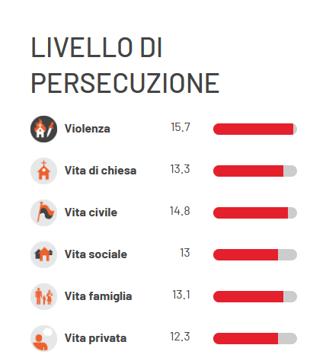
India 11° posto nella WWL
1
In India, nell’ultimo anno, le violenze contro i cristiani si sono intensificate. Oltre alle già numerose discriminazioni, dovute ad una legge che arriva a punire la conversione come reato, si sono verificati casi di persecuzione legate a questioni di proprietà di terreni o edifici. Nel maggio 2023, oltre 70 cristiani sono stati uccisi e più di 200 edifici di chiese, scuole teologiche e case private sono stati distrutti. Per chi è sopravvissuto alle violenze, la pressione maggiore è causata dal rifiuto di diventare (o tornare) induisti. Ufficialmente l’esercito ha il compito di proteggere le minoranze cristiane, ma il clima di insicurezza è molto diffuso e rimane molto difficile e pericoloso professare pubblicamente la fede cristiana
Soggetti di preghiera:
Per la giustizia nei confronti di chi ha subito lutti e perdite
Per maggiore libertà e protezione per i cristiani nel Manipur e in tutta l’India
Per un impegno concreto verso la libertà religiosa da parte delle autorità nazionali indiane
Tabella tratta da: Persecuzione 2023 India - Porte Aperte Italia Onlus
6
6

Slide 6
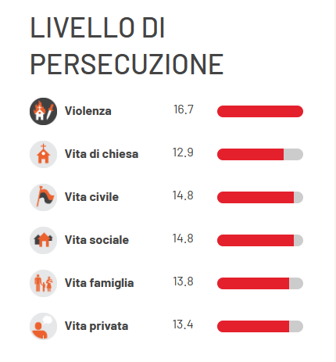
Pakistan 7° posto nella WWL
I recenti avvenimenti di agosto, che hanno visto incendiare abitazioni e luoghi di culto cristiani nel Punjab, collocano il Pakistan tra le nazioni più critiche per il rispetto della libertà religiosa. La legge sulla blasfemia, continua ad essere uno strumento letale nelle mani delle autorità.
In agosto l’’Alleanza Evangelica Italiana ha partecipato ad un sit-in di preghiera davanti all’ambasciata del Pakistan a Roma ed una delegazione è stata ricevuta dal funzionari della stessa ambasciata (Ideaitalia - Ideaitalia - Nuova serie, Anno VII · n. 15 · 29 agosto 2023 (alleanzaevangelica.org))
Soggetti di preghiera:
Per l’abolizione della legge sulla blasfemia
Per le chiese che hanno subito soprusi e danni, affinché abbiano il coraggio per ripartire nel loro combattimento
Per una testimonianza efficace da parte dei cristiani pakistani emigrati in tutto il mondo
Tabella tratta da: Persecuzione 2023 Pakistan - Porte Aperte Italia Onlus
12
12

Slide 7
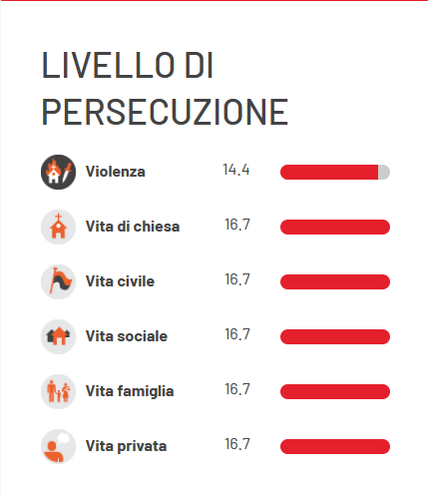
Nigeria 6° posto nella WWL
La Nigeria rimane uno dei paesi al mondo in cui la persecuzione contro i cristiani produce più uccisioni. Quest’anno sono tristemente noti due episodi: il «massacro di pentecoste» del giugno scorso e la strage di Angwan Waku, a settmbre. Non c’è alcuna parte del paese in cui i cristiani possano sentirsi al sicuro. Negli stati di Plateau e Kaduna, i pastori Fulani agiscono come terroristi, attraverso attacchi notturni improvvisi, anche contro i bambini, per cacciare i cristiani ed occupare la loro terra. Non sembra che le autorità intendano intervenire per la protezione delle minoranze
Soggetti di preghiera:
NIGERIA
Per la protezione e il conforto di Dio sui cristiani perseguitati
Per un azione giusta di prevenzione e protezione da parte delle autorità
Per il coraggio delle chiese nel continuare a confessare la propria fede
Tabella tratta da: Persecuzione 2023 Nigeria - Porte Aperte Italia Onlus
7

Slide 8
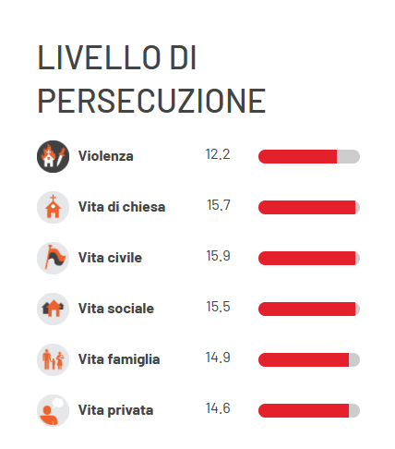
Eritrea 4° posto nella WWL
In Eritrea vige un controllo capillare nella vita quotidiana, per evitare che si professi una religione diversa dall’Islam o dalle confessioni ufficialmente riconosciute dallo stato. Non sono tollerate manifestazioni pubbliche di fede. Risulta che centinaia di cristiani siano rinchiusi nelle prigioni, destinati a rimanere in minuscole celle anche per dieci anni, senza un reale capo d’accusa ed una condanna definita.
L’abbandono della religione islamica è punito dalla legge, ma ancora prima dalle prassi sociali. In molti cercano di lasciare il paese, ritrovando però forme di persecuzione nei paesi vicini.
Soggetti di preghiera:
Per l’affermazione della libertà religiosa in tutto il paese
Per il coraggio dei cristiani di confessare la propria fede in Cristo ai familiari
Per la testimonianza dei cristiani eritrei che vivono e lavorano in Italia
Tabella tratta da: Persecuzione 2023 Eritrea - Porte Aperte Italia Onlus
8
8

Slide 9
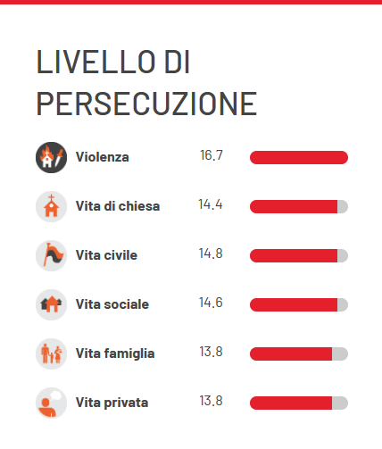
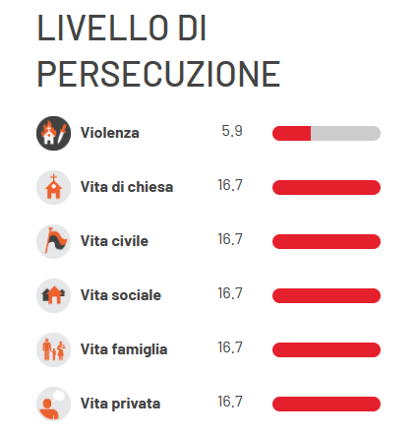
Yemen 3° posto nella WWL
Nello Yemen è molto pericoloso cambiare la propria condizione sociale. La legge può arrivare a punire chi si sposta dalla propria città o esce dalla tribù di appartenenza. La conversione al cristianesimo rappresenta quindi un reato molto grave. I cristiani sono costretti a nascondersi da tutti, perché la loro fede può essere segnalata alle autorità ed una denuncia comporta conseguenze gravissime, dalla reclusione alla tortura e, spesso alla morte. Nella nazione è in atto una forte crisi, causata dalla guerra civile ed i cristiani sono la componente maggiormente colpita, perché discriminata da tutti, a partire dalla potente milizia islamica
Soggetti di preghiera:
Per l’affermazione della libertà religiosa in tutto il paese
Per la cessazione della guerra civile ed il riavvio di una vita politica, sociale, economica, caratterizzata dalla giustizia per le minoranze
Per i credenti che resistono, pur consapevoli di poter essere uccisi
Tabella tratta da: Persecuzione 2023 Yemen - Porte Aperte Italia Onlus
8
8

Slide 10
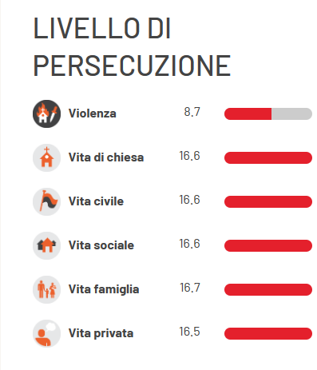
Somalia 2° posto nella WWL
In Somalia i cristiani vivono sotto la minaccia, condivisa dalla maggioranza della società musulmana, di essere completamente sradicati dal Paese. In tutta la nazione non ci sono luoghi dove la vita dei cristiani non sia sotto la minaccia di morte. Abbandonare la religione islamica è considerato un tradimento nei confronti del prossimo e chiunque è autorizzato ad esercitare soprusi nei suoi confronti. Non esistono chiese cristiane riconosciute pubblicamente e qualsiasi tipo di incontro tra cristiani è altamente pericoloso.
Soggetti di preghiera:
Per la protezione di Dio sui cristiani che affrontano la persecuzione delle loro famiglie e della comunità
Per una svolta culturale profonda che porti a riconoscimento e accettazione pubblica delle minoranze religiose
Per un’azione concreta da parte degli organismi internazionali contro le violazioni della libertà religiosa
Tabella tratta da: Persecuzione 2023 Somalia - Porte Aperte Italia Onlus

Slide 11
Corea del Nord 1° posto
nella WWL
In questa nazione non è garantita alcuna libertà per chi professa qualsiasi tipo di religione.
Le uniche testimonianze su maltrattamenti e uccisioni in carcere, vengono da altri detenuti, liberati perché non-religiosi. Non ci sono alternative alla detenzione o all’uccisione per i cristiani. L’arresto può avvenire semplicemente per essere stati sorpresi a pregare o leggere la Bibbia, anche in forma privata.
Il regime continua ad essere molto solido e non si scorgono spiragli di cambiamenti politici o ideologici all’orizzonte
Soggetti di preghiera:
Per l’aumento di persone che si convertono all’Evangelo
Per la fedeltà e la resistenza dei cristiani, soprattutto delle guide
Per una breccia nel paese da parte delle istituzioni internazionali
Per una svolta nel riconoscimento della libertà religiosa
Tabella tratta da: Persecuzione 2023 Corea del Nord - Porte Aperte Italia Onlus
8
8

Slide 12
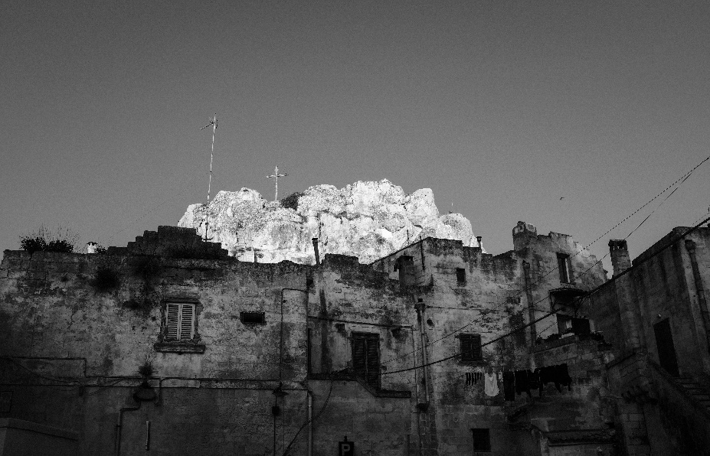
Israele / Striscia di Gaza
Nella striscia di Gaza vivono circa 800 cristiani palestinesi, che si trovano a subire discriminazioni da entrambe le fazioni in guerra in quel territorio. Per i civili cristiani palestinesi non è previsto alcun programma di protezione e, dopo gli eventi del 7 ottobre scorso, le chiese cristiane del luogo sono state costrette a cancellare qualsiasi tipo di incontro, anche nelle case. L’Alleanza evangelica del Medio Oriente, nella persona del suo segretario, Jack Sara, ha offerto la disponibilità per una mediazione tra le parti in guerra, sottolineando la necessità di affrontare le cause profonde che hanno determinato la tragica situazione attuale. Intervistato da Protestante Digital egli ha affermato: “I palestinesi subiscono continue ingiustizie e sfollamenti da più di 75 anni. L'assedio di Gaza deve finire. L'oppressione, i muri, gli assedi e la colonizzazione non possono portare sicurezza e pace in questa terra”
Soggetti di preghiera:
Per una vera libertà religiosa nei territori occupati in Israele
Per il sostegno e la protezione del Signore nei confronti dei cristiani bloccati a Gaza e dintorni
Per la fine del conflitto con una soluzione che rispetti le libertà di tutti gli abitanti di Israele
8
8

Slide 13
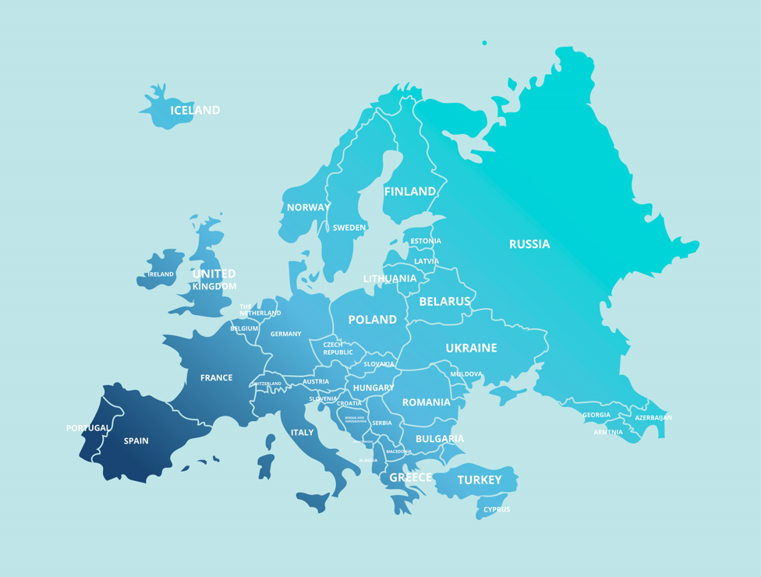
Europa
Nessuna nazione europea figura nella lista dei primi 50 paesi con alti tassi di persecuzione. Ciò non significa tuttavia che i cristiani europei siano esenti da difficoltà nella testimonianza pubblica.
Partendo dall’Est, si registrano grosse difficoltà per le chiese evangeliche in Ucraina, che oltre alla guerra devono affrontare le discriminazioni da parte della chiesa ortodossa. In Russia continua la pressione del governo sui gruppi religiosi che non hanno sostenuto pubblicamente la guerra in Ucraina. In Bielorussia, oltre a evidenti forme di censura nelle pubblicazioni editoriali, le autorità statali impediscono qualsiasi iniziativa che non venga ritenuta strettamente religiosa. Una chiesa di Minsk è stata chiusa perché organizzava campi estivi per bambini.
In Europa occidentale, le discriminazioni più evidenti riguardano casi di libertà di coscienza. È nota la vicenda della politica cristiana, Pavi Räsänen, in Finlandia, accusata di «incitamento all’odio», per aver citato dei versetti biblici riguardanti l’omosessualità. In Inghilterra sono state ostacolate alcune manifestazioni pubbliche in favore dell’insegnamento biblico riguardo alla famiglia. Alcune chiese in Francia e Germania hanno subito atti di vandalismo contro i propri edifici. In generale si respira un clima di odio verso rappresentanti di confessioni religiose, soprattutto se minoranze evangeliche.
Soggetti di preghiera:
Per una vigilanza seria da parte dei governi europei riguardo al rispetto della libertà religiosa
Per una presa di coscienza da parte delle guide evangeliche riguardo al costante combattimento spirituale, anche in tempi di apparente calma
Per un popolo evangelico europeo convinto e militante nelle verità della Scrittura
Per l’impegno dell’ufficio di rappresentanza dell’Alleanza Evangelica Europea, a Bruxelles

Slide 14
Italia
In Italia non si registrano passi in avanti riguardo ad una legge sulla libertà religiosa in grado di contrastare le discriminazioni ed i limiti imposti dall’ambiguità dell’attuale legislazione, risalente al periodo fascista del secolo scorso. La relazione concordataria, tra lo stato italiano e quello vaticano, ostacola la realizzazione di un vero pluralismo, che conceda pari opportunità a tutte le confessioni religiose.
In tutti gli ambiti della vita sociale sono facilmente visibili enormi disparità. Il mondo della scuola, della famiglia, del lavoro, dell’associazionismo, dell’economia, della comunicazione sono fortemente condizionati da una visione che potremmo definire «romanocentrica», per cui qualsiasi minoranza religiosa arriva ad essere considerata una componente secondaria, se non pericolosa, per la vita sociale.
Soggetti di preghiera:
Per la presa di coscienza da parte degli evangelici riguardo ai rischi legati all’invadenza dello Stato nella vita delle chiese
Per l’impegno di vigilanza dell’AEI contro i soprusi e nella promozione della libertà religiosa
Per una vera riforma che affermi la potenza dell’evangelo in Italia

